Slide 1
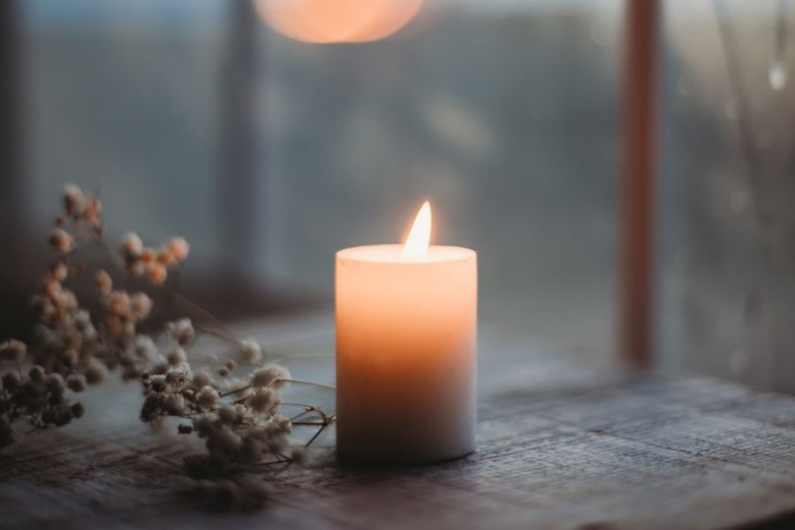

Mindenszentek halottak napja

Slide 2
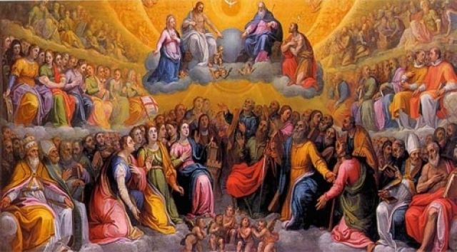
Mindenszentekkor minden évben megemlékezünk a szentekről. Azokról az elhunytakról, akikről az egyház hivatalosan kijelentette, hogy eljutottak a mennyei dicsőségbe, és azok millióiról, akikről feltételezzük, hogy szintén a mennyben vannak, és ezért a közbenjárásukat kérjük életünk különböző helyzeteiben. /Szentek tisztelete/

Slide 3
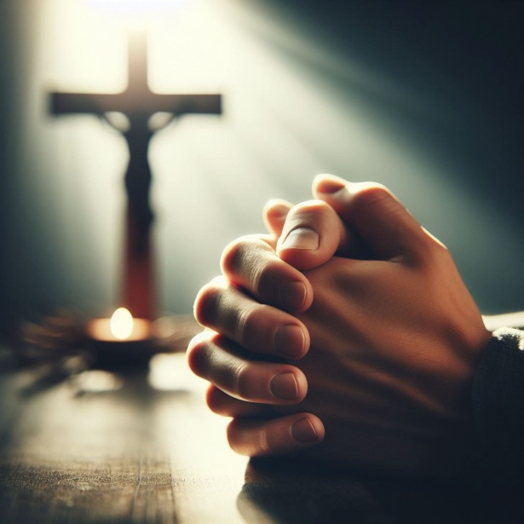
Halottak napján azokért imádkozunk, akik már nincsenek közöttünk, hogy minél hamarabb jussanak el az Istennel való közösségre, ha ez még nem történt meg.

Slide 4
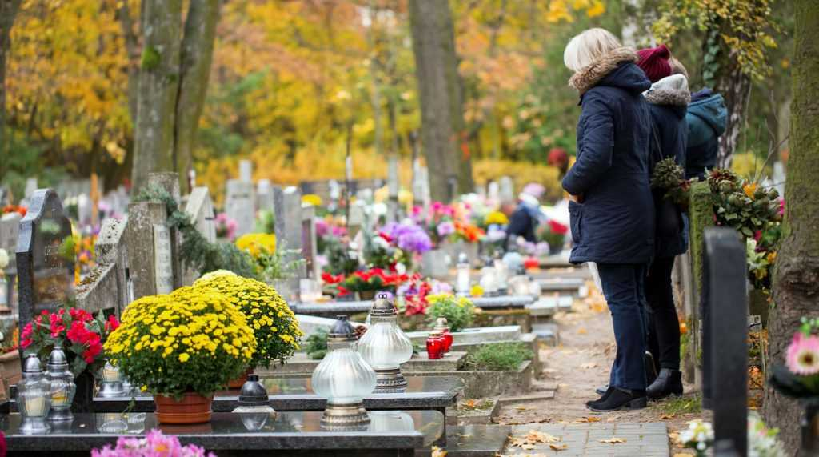
Ezen a két napon különösen is foglalkozunk a körünkből eltávozottakkal, akik ugyanúgy éltek mint mi most, hasonló problémákkal, küzdelmekkel, örömökkel, tervekkel és vágyakkal. Lehet, hogy a körülményeik különböztek, de a lényeg ugyanaz, mert az emberi élet alapvetően nem változik.

Slide 5
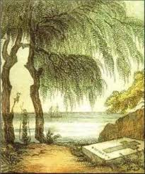
Azokra emlékezünk, akik közel álltak hozzánk, és ezért soha nem távoztak el az éltünkből. Akikkel hosszabb-rövidebb ideig életünk szorosan összefonódott: rokonok, barátok, jóismerősök. Ők azok, akik hiánya mindenkor veszteség marad az életünk során.

Slide 6
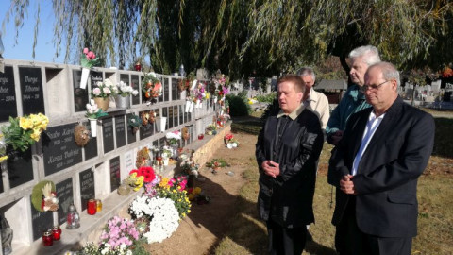
Ilyenkor különösen is elevenné válik az emlékezet, ebben segít a liturgia, mely róluk szól, és annak a helynek a közelsége, mely földi maradványaikat őrzi. Az ima, az emlékezés, a hála szellemi ráhangolódás a velük való kapcsolatra, a gyertya, a virág, a koszorú, talán a kavics a materiális ajándék a számukra.

Slide 7
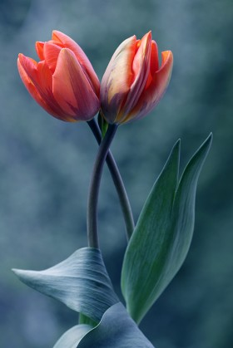
Az ünnep két üzenetet hordoz: az első, hogy mi, emberek, élők és holtak összetartozunk, egy Atyának vagyunk a gyermekei és hiszünk az örök életben. Lehet, hogy sokan racionálisan tagadják az örök életet, de lényük legmélyén érzik, hogy az ember nem szűnik meg létezni.

Slide 8
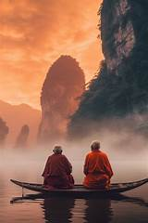
A másik, ami talán nem ilyen nyilvánvaló, hogy sokszor tudattalanul is nem engedjük a felszínre törni, szembesülünk a saját múlandóságunkkal: hogy ez a földi életünk egyszer véget ér. Ilyenkor, ha nagyon szoros volt az elhunyttal a kapcsolatunk, megvigasztal az a remény, hogy egyszer találkozhatunk.

Slide 9
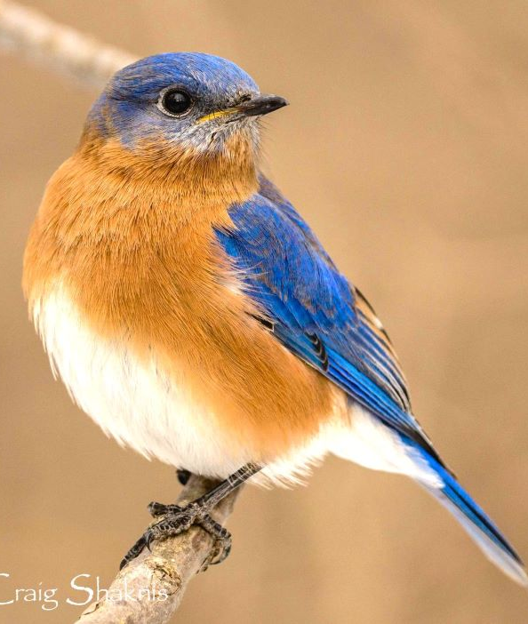
De a felismerés, hogy a mi életünk is múlandó, félelmet és riadalmat kelthet még akkor is, ha különösen az idősebbek mondogatják, hogy jobb lenne már odaát.
Emberként félünk a haláltól, ha a mi Urunk Istenünk is félt a Getszemáni kertben a reá váró szenvedéstől és haláltól, természetes, hogy mi is félünk.

Slide 10
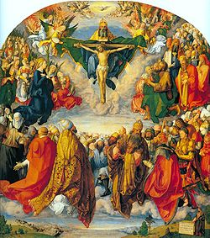
Jézus földi életében kétséget kizáróan biztosított arról a másik világról, melynek ez az élet csak az előszobája. Higgyetek az Istenben, és bennem is higgyetek! Atyám házában sok hely van, ha nem így volna, megmondtam volna nektek.” Jn14,1b-2

Slide 11
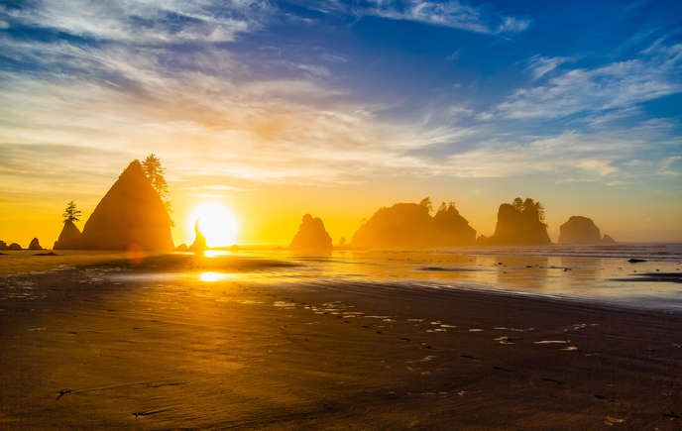
Majd így folytatja Jézus. „Azért megyek el, hogy helyet készítsek nektek. Ha aztán elmegyek, és helyet készítek nektek, újra eljövök, és magammal viszlek benneteket, hogy ott legyetek, ahol én vagyok.” Jn14,3

Slide 12
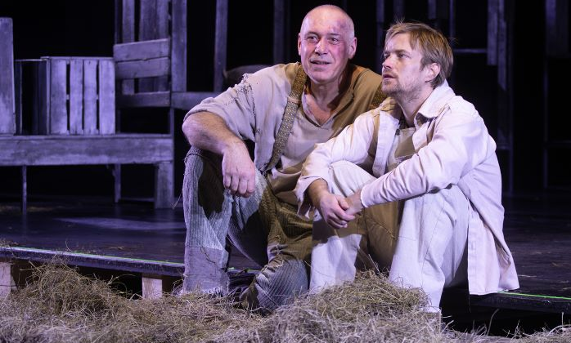
Mi, emberek olyan könnyen hiszünk sokszor egymásnak, pedig nagyon sokszor megcsalnak bennünket. Jézus lenne az, aki félrevezet minket, aki az életét adta oda értünk?

Slide 13
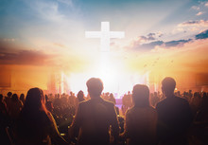
Mindenszentekkor ezt halljuk az olvasmányban a szentmisén: „Akkora sereget láttam a mennyben, hogy meg sem lehetett számolni. Minden nemzetből, törzsből, népből és nyelvből álltak a trón előtt és a Bárány előtt. Jel 7,9

Slide 14
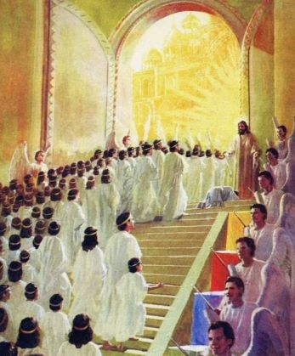
Az apostol égi látomása folytatódik: valaki megkérdezi tőle a mennyben, „Kik ezek a fehér ruhába öltözöttek, és honnan jöttek? Így válaszoltam: „Te tudod, uram.” „Ezek a nagy szorongattatásból jöttek – magyarázta meg, - ruhájukat fehérre mosták a Bárány vérében.”
Jel 7,13b-17

Slide 15
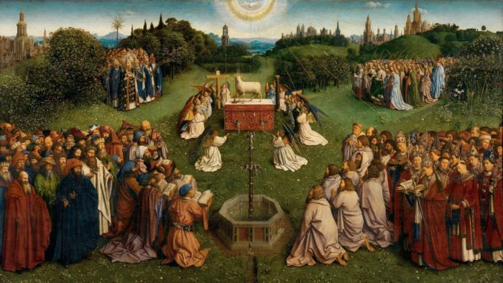
„Ezért állnak Isten trónja előtt, s éjjel-nappal szolgálnak neki a templomában; a trónon ülő közöttük lakozik. Nem éheznek és nem szomjaznak többé, a nap nem égeti őket, sem másfajta hőség, mert a Bárány, aki a trón közepén áll, legelteti és élő vizek forrásához tereli őket, az Isten pedig letöröl a szemükről minden könnyet.” Jel 7,15-17

Slide 16
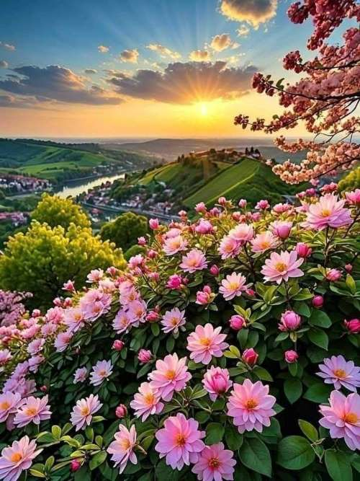
A látomás emberi fogalmakkal próbálja leírni a leírhatatlant, ennek ellenére megsejthetjük, azt a harmóniát, és teljességet, mely az Isten országában várja az odaérkezőket.

Slide 17
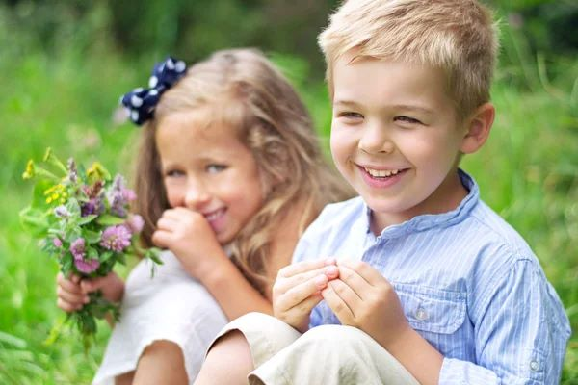
Szent János első levelében ezt olvassuk: „Nézzétek, mekkora szeretettel van irántunk az Atya: Isten gyermekeinek hívnak minket, és azok is vagyunk. Szeretteim, most Isten gyermekei vagyunk, de még nem nyilvánvaló, hogy mik leszünk.” 1Jn3, 1-2a

Slide 18
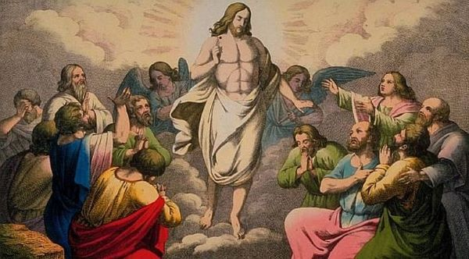
Így folytatja János – „Azt tudjuk, hogyha megjelenik, hozzá leszünk hasonlók, mert látni fogjuk, amint van. És mindenki, aki így remél benne, megszentelődik, ahogyan szent ő is.” 1Jn 2b-3

Slide 19
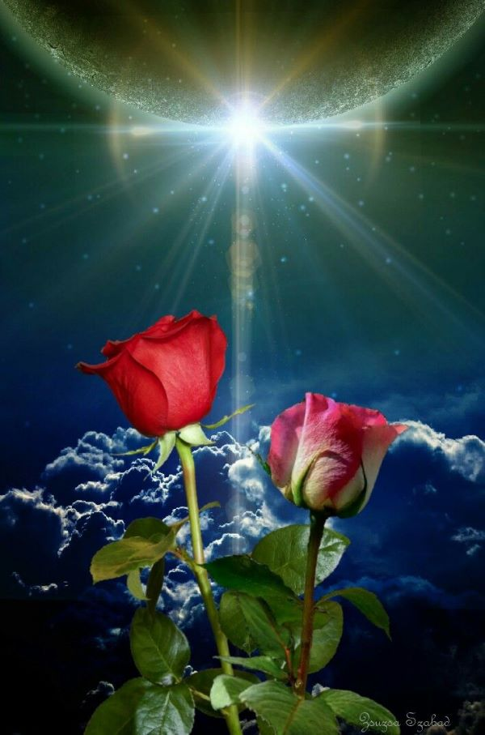
Nem tudjuk felfogni az Isten országának a szépségét és örömét, gyenge emberi szavakkal próbáljuk megközelíteni. „Szem nem látta, fül nem hallotta, emberi szív föl nem fogta, amit Isten azoknak készített, akik őt szeretik.” 1Kor2,9

Slide 20
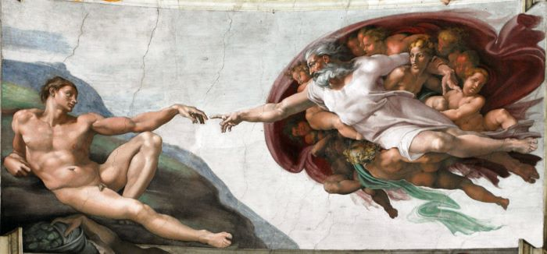
Ha az örök életre vonatkozó híradás kételyt támasztana bennünk, gondoljunk a Szentírás első lapján megjelenő kijelentésre: „Isten újra szólt: „Teremtsünk embert képmásunkra, magunkhoz hasonlóvá……” Isten megteremtette az embert saját képmására teremtette, és Isten megáldotta.” Ter1, 26a. 27-28a

Slide 21
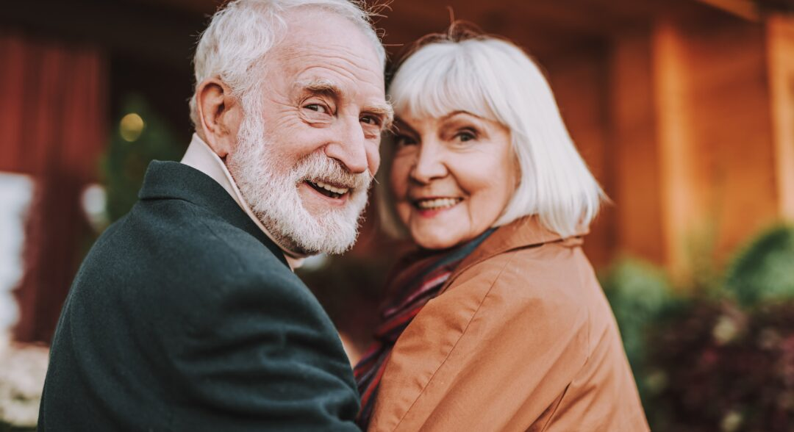
Isten a teremtés pillanatától partnernek teremtett minket, akiket maga mellett akar tudni az örök életben. Nem erőszakkal, hanem szeretettel hív és vár és segít, hogy Őt válasszuk egy örök életre.

Slide 22
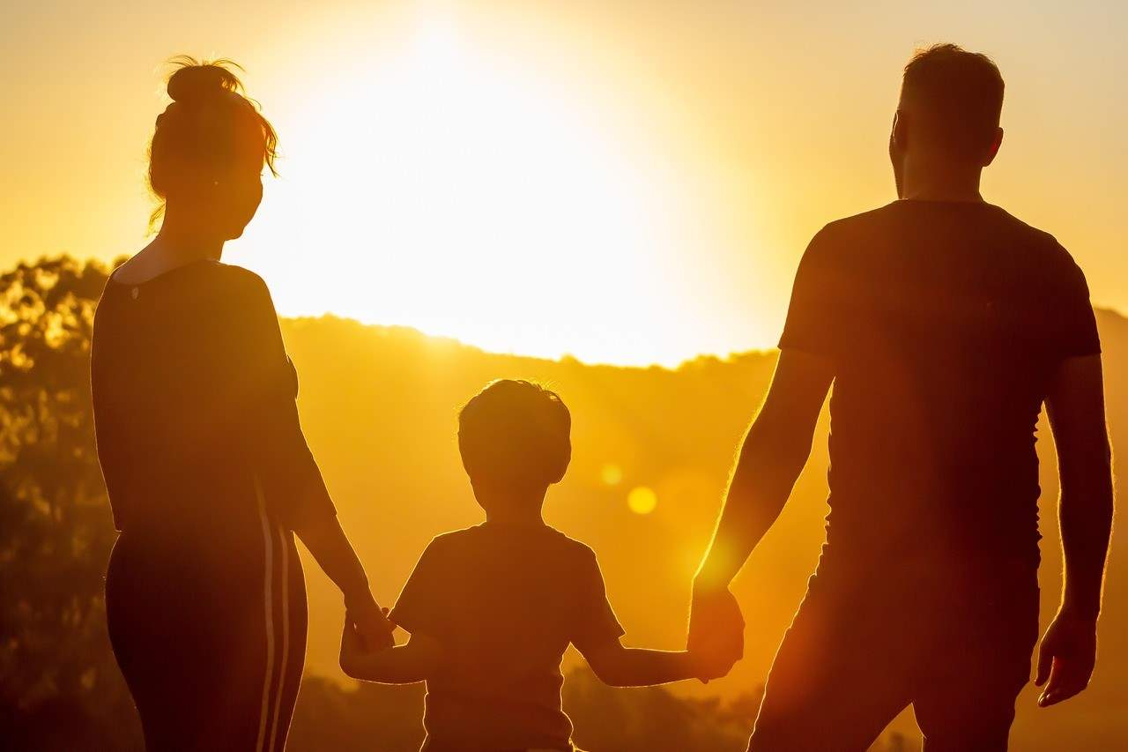
A mindenszentek-halottak napja nemcsak az eltávozottakról szól, hanem mirólunk is, akiknek választási lehetőségünk van még. Isten örök idők óta gondol ránk és hazavár minket is.

Slide 23
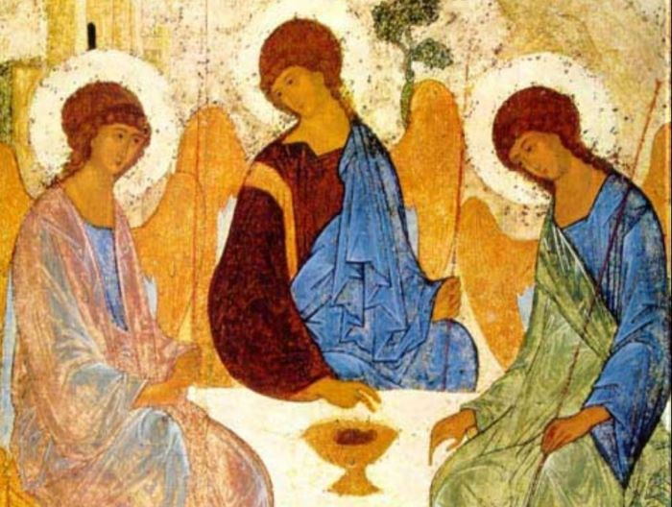
A Szentháromság a tökéletesség, amire mi, emberek teremtésünktől fogva meghívást kaptunk, ahol testvérek vagyunk, és az isteni gondolatban mi mindnyájan hivatalosak vagyunk a vele való közösségre.

Slide 24
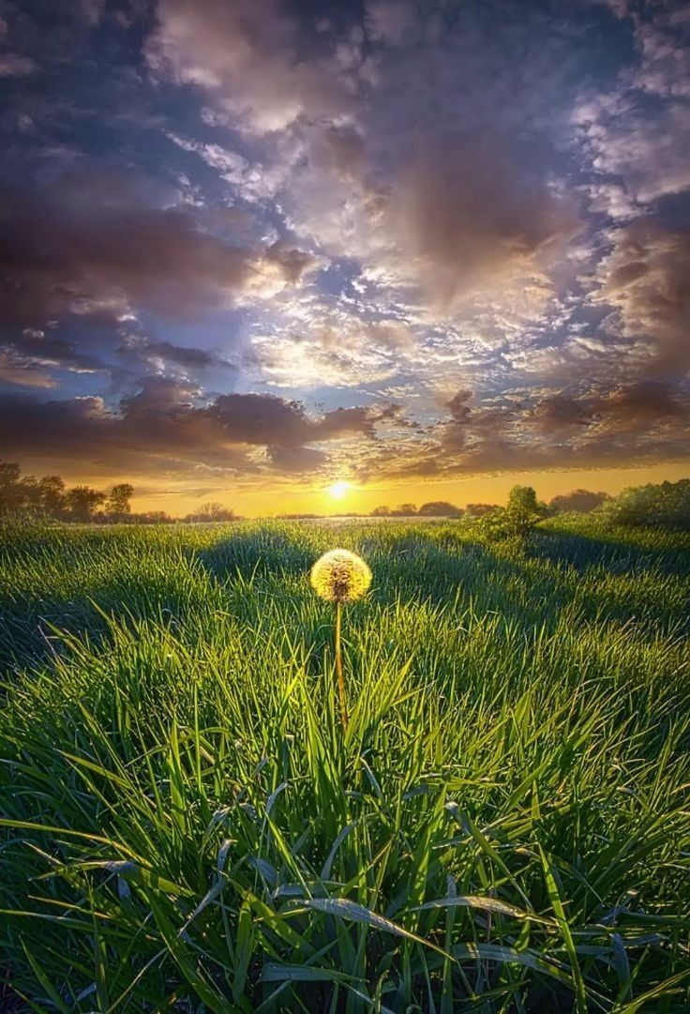
Szeretteink várakoznak ránk, mert a teremtés teljessége akkor valósul meg, ha Isten lesz minden mindenben, és abból mi sem hiányozhatunk.

